Slide 1


祖安聊天宝
第11小组: 刘志丹 李春良 赖昱行 卜梦煜 邱睿桥 刘冉
(北京理工大学 计算机学院, 北京 102218)

Slide 2
content
1.组内分工
2.项目介绍
3.UI展示
4.项目演示

Slide 3
1.组内分工

Slide 4
组内分工
角色 | 姓名 | 分工
组长/测试 | 刘志丹 | Controller+View
架构 | 李春良 | Controller+Model
后端代码 | 赖昱行 | Controller+Model
代码 | 卜梦煜 | Controller+View
GUI | 邱睿桥 | View
GUI代码 | 刘冉 | Controller+View

Slide 5
2.项目介绍
架构, 流程, 亮点

Slide 6
项目架构
MVC架构
View + Controller + Model 即视图+控制器+数据模型的设计模式

Slide 7
整体架构与运行流程
例：发消息的流程

Slide 8
实现功能
基本的聊天功能: 离线消息、群聊功能
基本的好友管理、个人信息管理功能: 添加好友
基本的文件和图片发送功能: 缓存式发送
TIM一体化风格的聊天界面: 聊天气泡样式
基本的特殊消息: 窗口抖动, 截屏

Slide 9
项目亮点
MVC架构, 封装完备, 全面向对象, 可维护性强
缓存式发送文件, 容易将文件聊天多线程分离
用户界面友好, 聊天体验优秀
图片(表情)/文件/聊天气泡/群聊/截屏

Slide 10
3.UI展示
界面展示

Slide 11
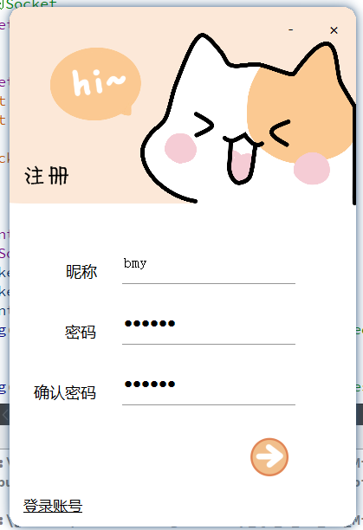
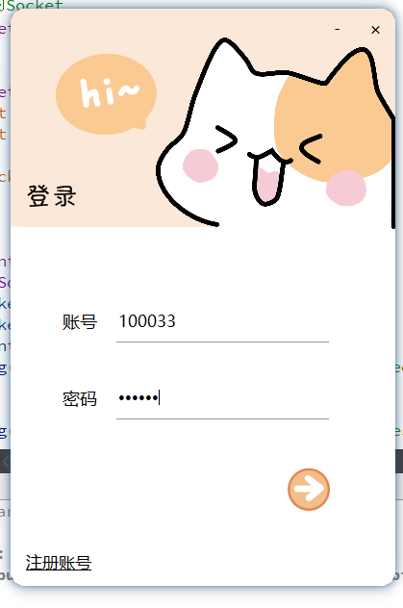
注册、登录界面
注册界面
登录界面

Slide 12
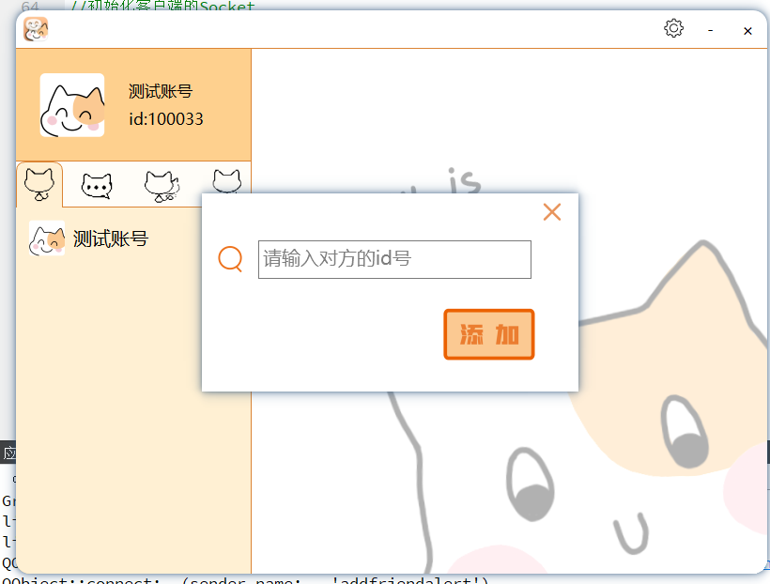
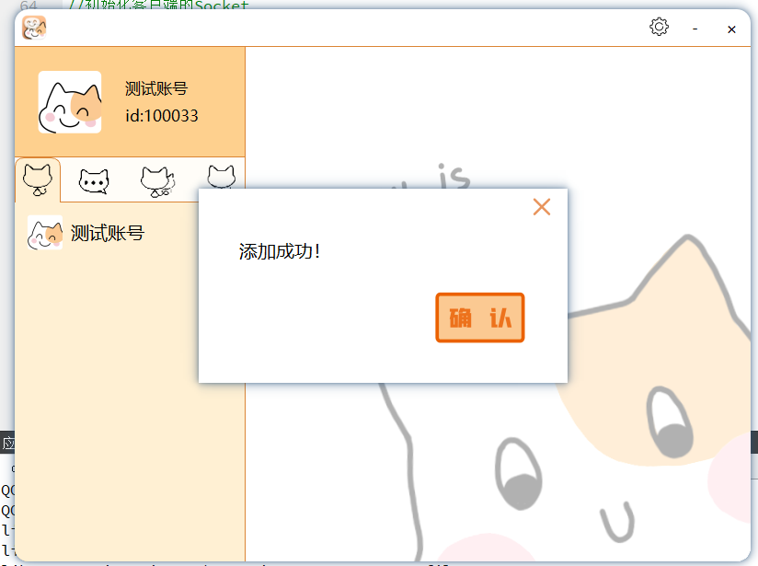
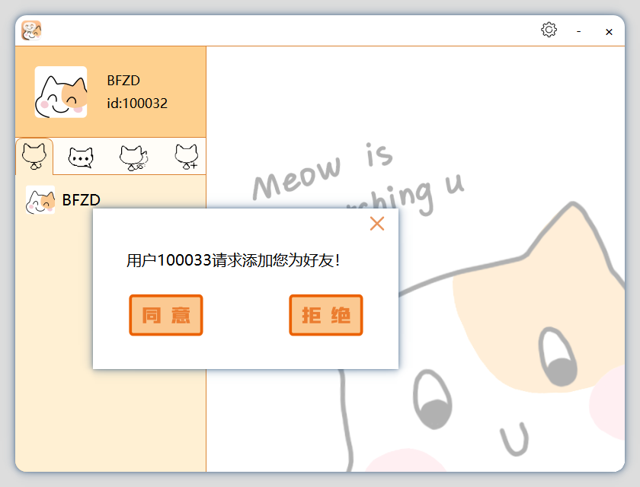
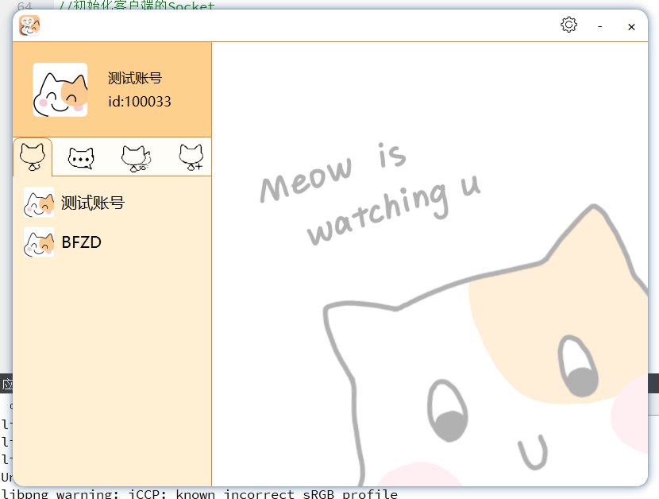
添加好友

Slide 13
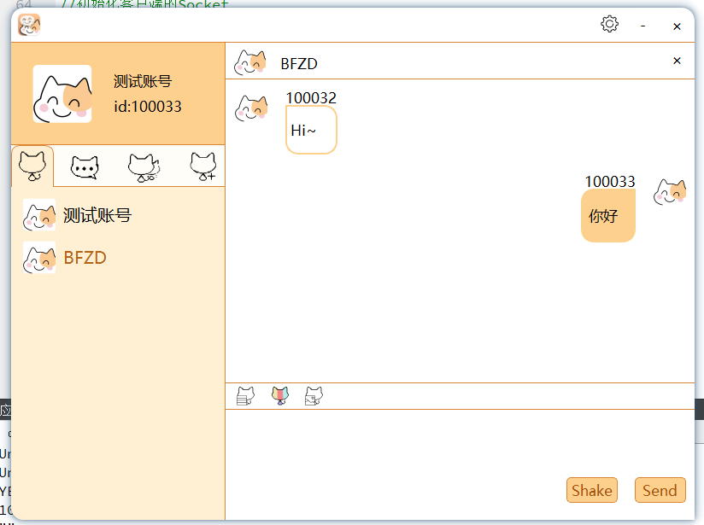
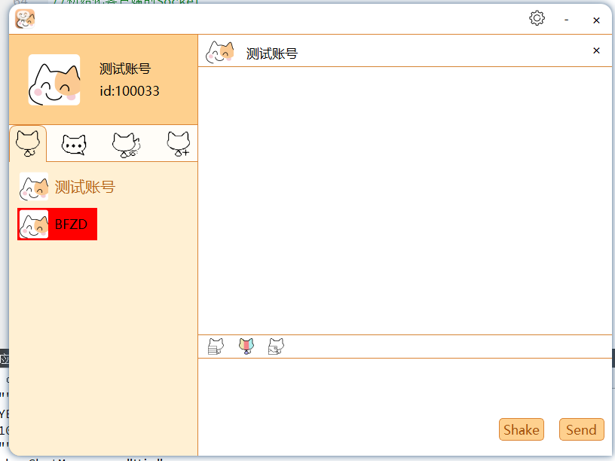
聊天界面
好友聊天
收到其他界面好友消息

Slide 14
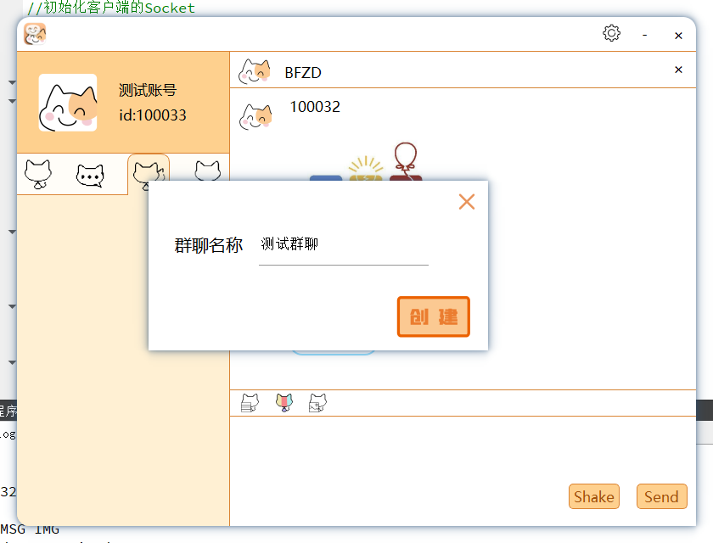
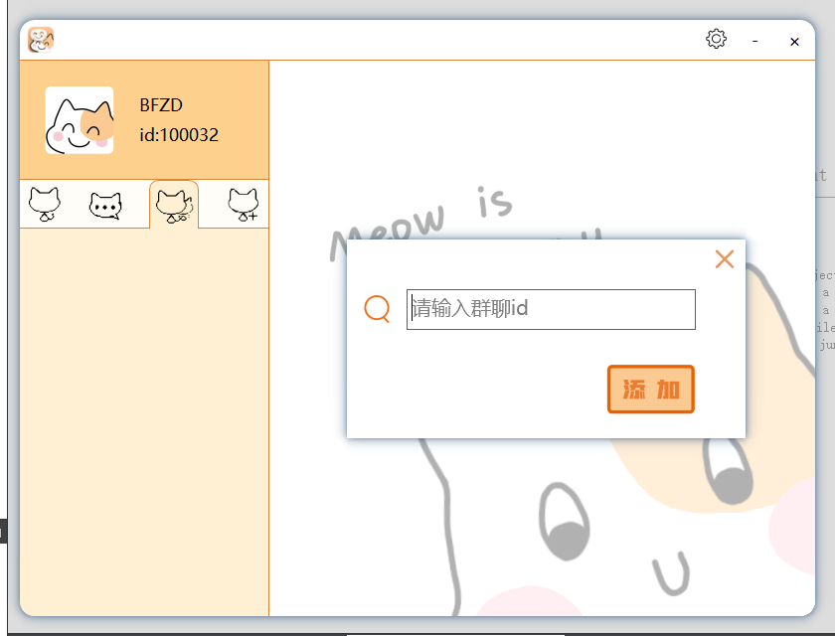
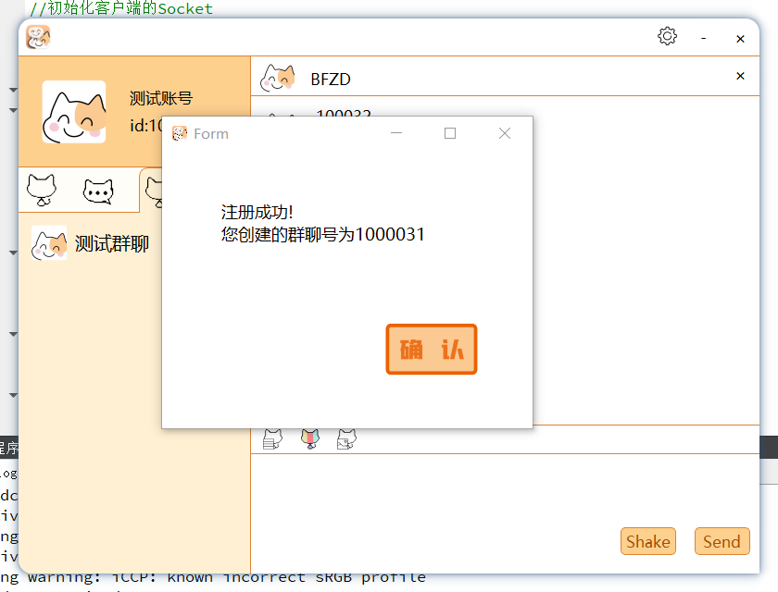
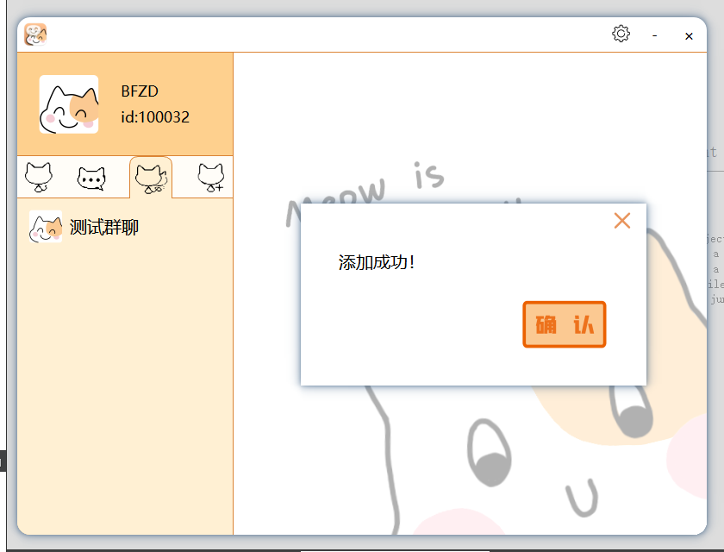
添加群聊
创建群聊
添加群聊

Slide 15
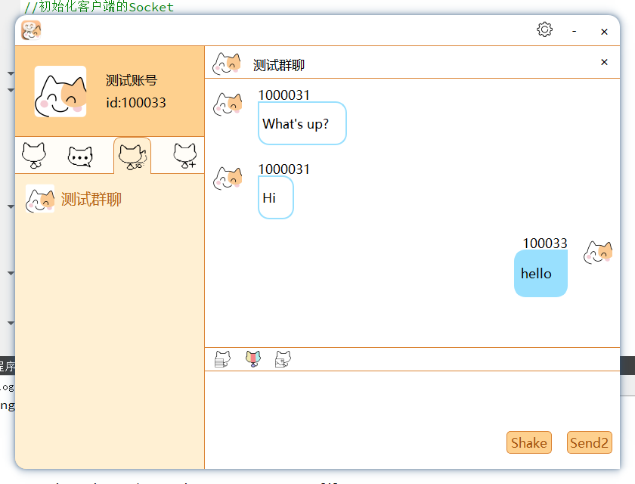
群聊界面

Slide 16
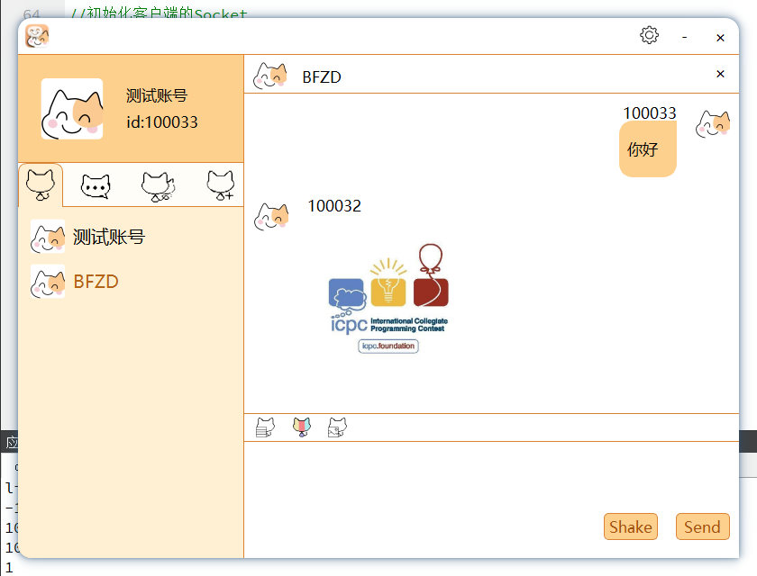
收发图片

Slide 17
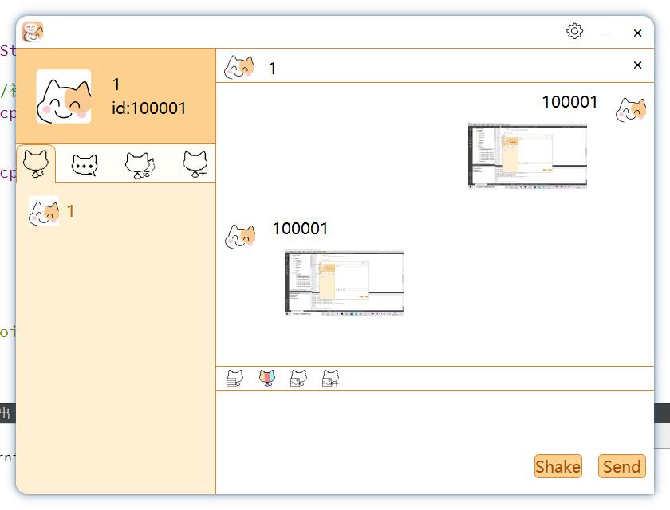
截屏功能

Slide 18
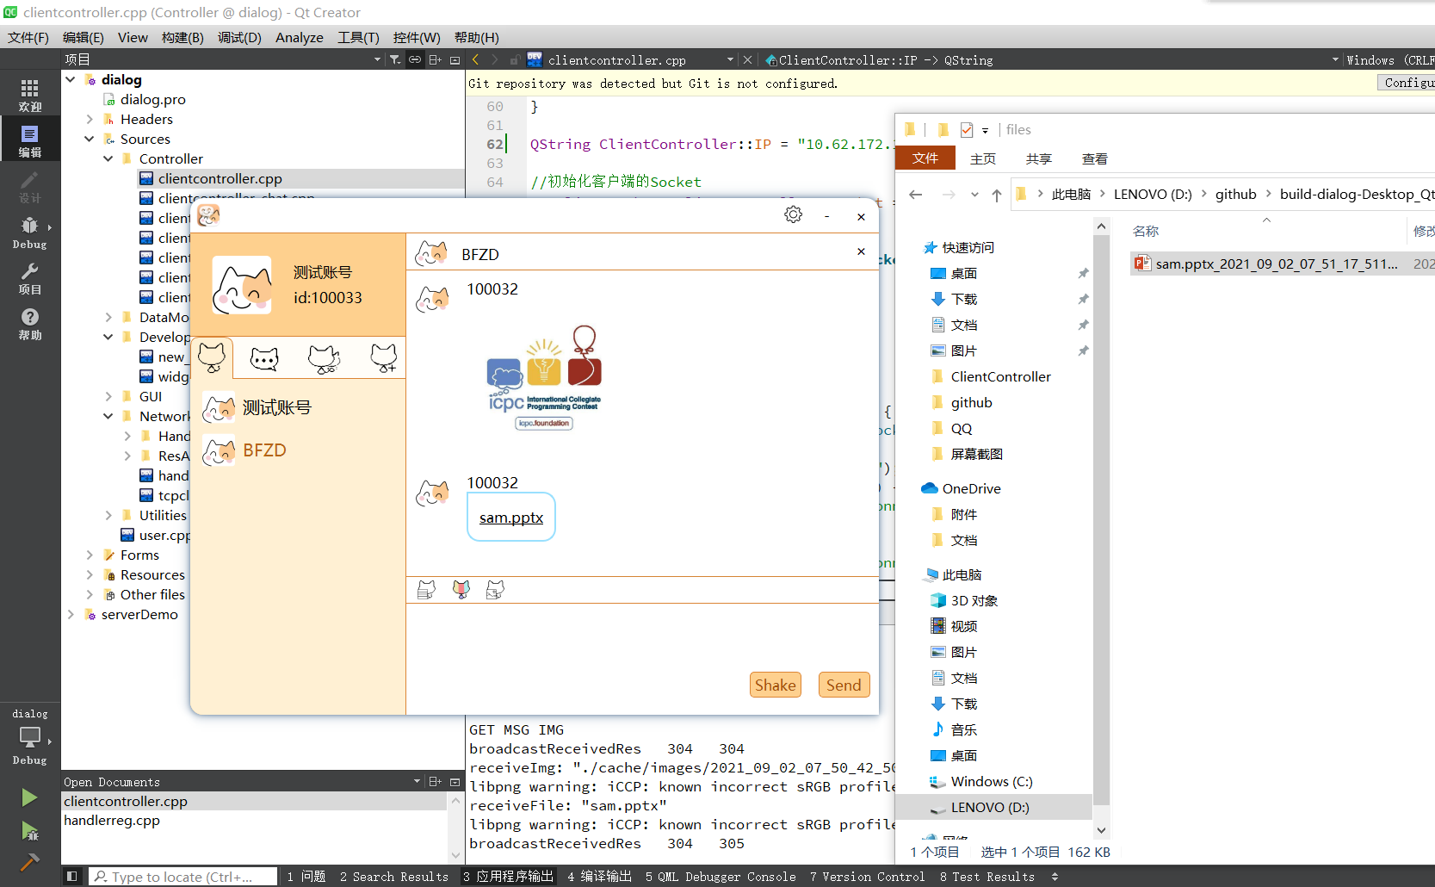
收发文件
点击文件消息
自动下载至本地

Slide 19
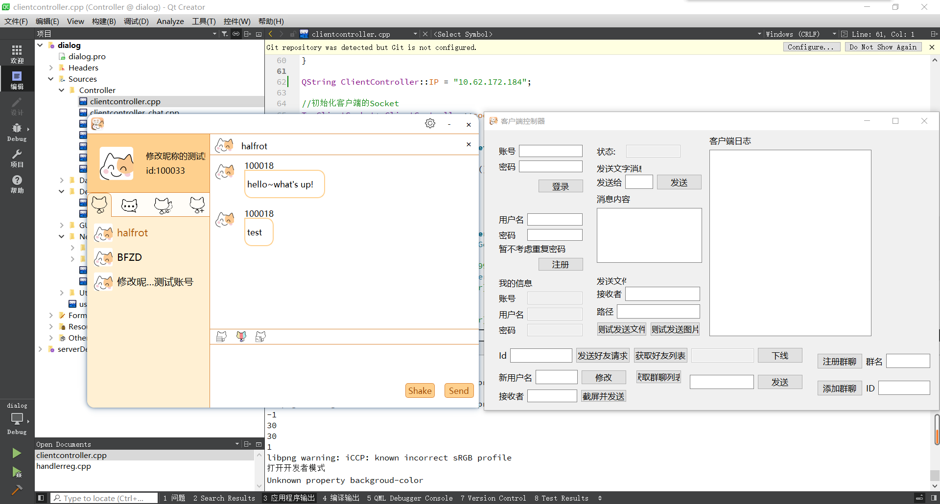
开发者模式

Slide 20
4.项目演示

Slide 21
你所热爱的，就是你的小学期
感谢观看

